Slide 1


Ordem Unida Básica
CECM Yvone Pimentel

Slide 2
CÓDIGO DE HONRA DO COLÉGIO CIVICO-MILITAR CCM/PR
Lealdade e honestidade.
Iniciativa e nobreza de atitudes.
Disciplina e camaradagem.
Estudo e amor à cultura.
Respeito às normas do CCM.

Slide 3
O QUE É ORDEM UNIDA
A Ordem Unida se caracteriza por uma disposição individual e consciente altamente motivada, para obtenção de determinados padrões coletivos de uniformidade e sincronização;
É a situação de ordem e obediência que se estabelece, tendo em vista a necessidade de eficiência no cumprimento do dever nas instituições militares e cívico-militar;
Ordem unida é uma formação habitual de marcha, de parada ou de reunião dos componentes de uma tropa , que observa as distâncias e os intervalos estabelecidos;
é uma atividade à prática da Chefia e Liderança e a criação de reflexos da disciplina;
é a forma mais elementar de iniciação na prática do comando;
Pela Ordem Unida, a tropa evidencia claramente os índices de eficiência;
MORAL – pela superação das dificuldades;
DISCIPLINA – pela presteza e atenção com que obedece aos comandos;
ESPÍRITO DE CORPO – pela boa apresentação coletiva e uniformidade;
PROFICIÊNCIA – manutenção da exatidão na execução.

Slide 4
OBJETIVOS DA ORDEM UNIDA
Proporcionar aos homens os meios de se apresentarem e se deslocarem em perfeita ordem e harmonia.
Desenvolver o sentimento de coesão e os reflexos da obediência
Construir uma escola de disciplina.
Treinar graduados no comando da tropa.
Possibilitar que a tropa se apresente em deslocamento
com aspecto enérgico e marcial.

Slide 5
COMANDO E MEIOS DE COMANDO
Na Ordem Unida, para transmitir sua vontade à tropa, o comandante poderá empregar os seguintes meios:
Voz Gesto Corneta Apito

Slide 6
AS VOZES DE COMANDO CONTAM
GERALMENTE DE
Voz de advertência – é um alerta que se dá ao grupamento, prevenindo-a para o comando que será enunciado.
Exemplos: “ PELOTÃO! ou ALUNOS! ou ATENÇÃO!”.
Comando propriamente dito – tem por finalidade indicar o movimento a ser realizado pelos executantes.
Exemplos: “DIREITA!, ACELERADO!, CINCO PASSOS EM FRENTE! MEIA VOLTA!”.

Slide 7
AS VOZES DE COMANDO CONTAM
GERALMENTE DE
Voz de execução – determina o exato momento em que o movimento deve começar ou cessar. Ela deve ser curta, viva enérgica e segura. Tem de ser mais breve que o comando propriamente dito e mais incisiva. Quando a voz de execução for constituída por uma palavra oxítona, aconselhável um certo alongamento na enunciação
da sílaba inicial, seguido de uma enérgica emissão da sílaba final
Exemplos: “CO-BRIR!, VOL-VER!, DES-CAN-SAR!”.
Quando, porém a tônica da voz de execução cair na penúltima sílaba, é imprescindível destacar esta tonicidade com precisão. Nestes casos, a(s) sílaba(s) final(ais) praticamente não se pronuncia(m).
Exemplos: “MAR-CHE!, AL-TO!, EM FREN-TE!, OR-DI-NÁ-RIO!”.
É necessário que o instrutor enuncie os comandos de maneira enérgica, definindo com exatidão o momento do
movimento e dando o tempo suficiente para realizar este movimento, ficando o grupamento em condições
de receber a voz de execução.
Uma voz de comando emitida com indiferença só poderá ter como resultado uma execução displicente.

Slide 8
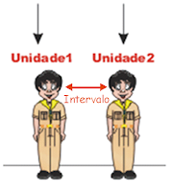
Intervalo: é o espaço entre dois alunos colocados na mesma fileira (um do lado do outro).​
Fonte: J. F. Leite Junior

Slide 9
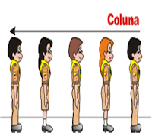
Coluna: quando os alunos estão um atrás do outro, independente da distância e intervalo, entre blocos ou grupos.
Fonte: J. F. Leite Junior

Slide 10
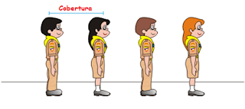
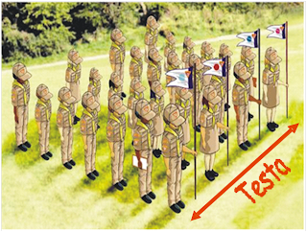
Cobertura: é o espaço entre dois alunos, onde estes estão um atrás do outro.
Testa: os alunos que estão na primeira fileira.
Fonte: J. F. Leite Junior

Slide 11
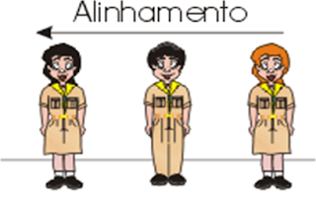
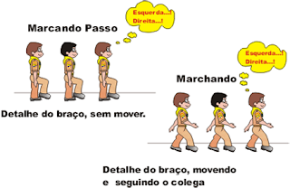
Alinhamento: disposição de vários alunos enfileirados em uma linha reta, todos voltados para a mesma direção, um ao lado do outro.
Cadência: sucessão harmoniosa de sons e movimentos
determinada pelo homem-base.

Slide 12
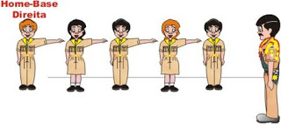
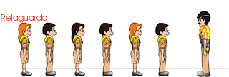
Homem-base: aluno base para todos os comandos de ordem unida. Este é o testa da coluna da direita.
Retaguarda ou cauda: último aluno ou última fileira de uma formação.
Fonte: J. F. Leite Junior

Slide 13
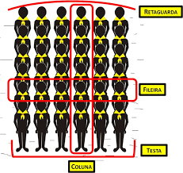

Slide 14
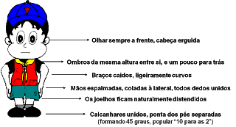
COMANDOS A PÉ FIRME
Sentido: o aluno fica imóvel, em silêncio, olhando para frente. Os calcanhares se unem com o bater do calcanhar direito e as mãos batidas na coxa. As pontas dos pés abertas em 45º (10 para as 2), as mãos espalmadas na altura das coxas, mantendo os braços levemente dobrados com os
cotovelos na direção do corpo, retos.
Busto aprumado e cabeça e ombros
erguidos. Esta posição é a base de
todas as outras na Ordem Unida.
Fonte: J. F. Leite Junior

Slide 15
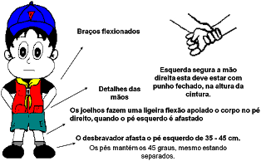
Descansar: este comando só pode ser dado a partir da posição Sentido, com o mover e bater do pé esquerdo para o lado, mantendo o corpo confortavelmente distribuído entre os dois pés distanciados à mesma distância entre um ombro e o outro. Simultaneamente a mão esquerda segura a mão direita fechada na altura da cintura, em posição confortável.
O aluno permanece em silêncio e em
forma. Esta é a posição usada para
entrar em forma.
Fonte: J. F. Leite Junior

Slide 16
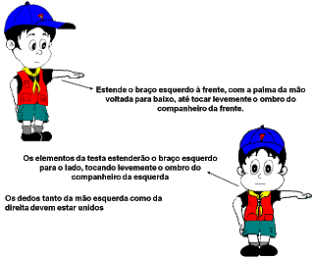
Cobrir: a partir da posição de SENTIDO, todos estendem o braço esquerdo para frente, com exceção da testa, que o estende para o lado, sendo o braço estendido à altura do ombro do aluno, independente do tamanho do aluno da frente ou ao lado. A palma está para baixo. Este comando é usado para acertar o alinhamento e a cobertura.
A contra-ordem é FIRME, onde o aluno abaixa
o braço e volta à posição de SENTIDO.
Fonte: J. F. Leite Junior​​

Slide 17
Esquerda: após o comando VOLVER, o aluno voltar-se-á para o lado esquerdo, a um ângulo de 90º, sobre o calcanhar do pé esquerdo e a planta do pé direito. Terminando o movimento, assentará a planta do pé esquerdo no solo, unirá depois o pé direito, batendo energicamente os calcanhares.
Direita: após o comando VOLVER, o aluno voltar-se-á para o lado direito, a um ângulo de 90º, sobre o calcanhar do pé direto e a planta do pé esquerdo. Terminando o movimento, assentará a planta do pé direito no solo, unirá depois o pé esquerdo, batendo energicamente os calcanhares.
Meia volta: após o comando VOLVER, o aluno voltar-se-á para o lado esquerdo, a um ângulo de 180º, sobre o calcanhar do pé esquerdo e a planta do pé direito. Terminando o movimento, assentará a planta do pé esquerdo no solo, unirá depois o pé direito, batendo energicamente os calcanhares.

Slide 18
Oitava à esquerda: após o comando VOLVER, o aluno voltar-se-á para o lado esquerdo, a um ângulo de 45º, sobre o calcanhar do pé esquerdo e a planta do pé direito. Terminando o movimento, assentará a planta do pé esquerdo no solo, unirá depois o pé direito, batendo energicamente os calcanhares.
Oitava à direita: após o comando VOLVER, o aluno voltar-se-á para o lado direito, a um ângulo de 45º, sobre o calcanhar do pé direto e a planta do pé esquerdo. Terminando o movimento, assentará a planta do pé direito no solo, unirá depois o pé esquerdo, batendo energicamente os calcanhares.

Slide 19
Cobrir sem intervalo: segue o mesmo padrão do comando COBRIR, só que a testa cobrem com o braço esquerdo dobrado, com a mão fechada tocando a cintura.
Frente para a Retaguarda: com o grupo em DESCANSAR, após o comando, todos dão um pulo fazendo um giro no ar de 180º para a esquerda, dando um grito característico (Rá ou alguma combinação do grupo, como por exemplo o nome do clube e unidade), sem, no entanto, deixarem a posição DESCANSAR.
Frente para a Esquerda: segue o mesmo princípio do comando FRENTE PARA A RETAGUARDA, só que o grupo dá um giro de apenas 90º, também para a esquerda.
Frente para a Direita: segue o mesmo princípio do comando FRENTE PARA A ESQUERDA, só que o giro de 90º é para a direita.

Slide 20
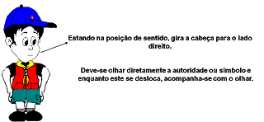
Olhar à direita/esquerda: a partir da posição de sentido, após a voz de execução, os alunos girarão a cabeça energicamente para o lado direito/esquerdo, sem desviar a linha dos ombros e sem modificar a posição.
O contracomando é OLHAR FRENTE.
Observação: a testa e a coluna base não executam o comando.
Fonte: J. F. Leite Junior

Slide 21
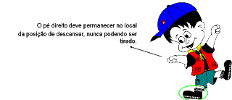
À vontade: a partir da posição de DESCANSAR, mantendo a posição e em forma. Isto permite ao aluno ficar a vontade, podendo falar e se mexer, mantendo a posição do pé direito como base.
Fonte: J. F. Leite Junior​

Slide 22
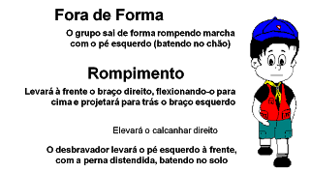
Fora de forma: o aluno bate fortemente seu pé esquerdo no chão, à frente, como no Rompimento de marcha. Pode-se combinar um grito característico.
Fonte: J. F. Leite Junior​

Slide 23
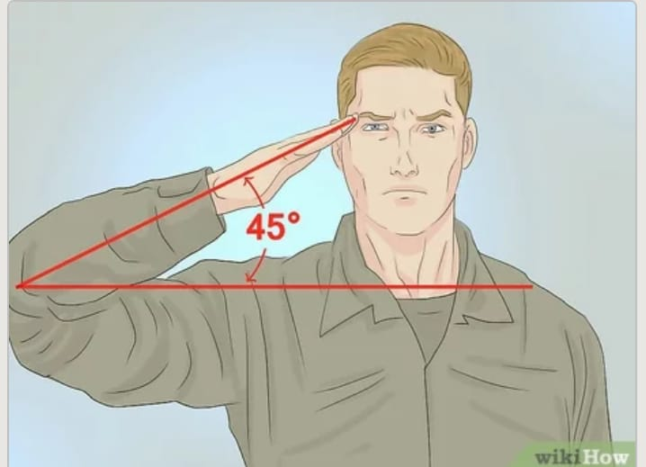
CONTINÊNCIA
Descrição
Continência é a saudação militar e uma das maneiras de manifestar respeito e apreço aos seus superiores, pares, subordinados e símbolos, como a bandeira nacional, por exemplo. Ela deve ser feita em pé, com a movimentação da mão direita até a cabeça, com a palma da mão para baixo, e pode ser individual ou da tropa. Wikipédia
São elementos essenciais da continência individual: a atitude, o gesto e a duração, variáveis conforme a situação dos executantes:
I - atitude - postura marcial e comportamento respeitoso e
adequado às circunstâncias e ao ambiente;
II - gesto - conjunto de movimento do corpo, braços e mãos,
com ou sem armas;
III - Duração (tempo necessário para se consumar a saudação)

Slide 24
DA APRESENTAÇÃO
O Aluno Cívico militar, para falar com os diretores, geral e cívico Militar, Pedagogas, Professores, Monitores Cívicos militares e demais profissionais do colégio, deverão fazer a apresentação da seguinte forma: Aproxima-se deste até a distância do aperto de mão; toma a posição de “Sentido”, faz a continência individual e diz, em voz claramente audível, seu nome e turma a que pertence, ou função que exerce, desfaz a continência, diz o motivo da apresentação, permanecendo na posição de “Sentido” até que lhe seja autorizado tomar a posição de “Descansar’ ou de “À Vontade”.

Slide 25
Para se retirar após a apresentação,
o Aluno Cívico Militar faz-lhe a continência individual, e pede permissão para se retirar; concedida a permissão,
o aluno depois de fazer “Meia Volta”, rompe a marcha
com o pé esquerdo.

